Slide 1
STRESLE BAŞA ÇIKMA YÖNTEMLERİ
HASAN ALİ YÜCEL SOSYAL BİLİMLER LİSESİ PSİKOLOJİK DANIŞMA VE REHBERLİK SERVİSİ

Slide 2
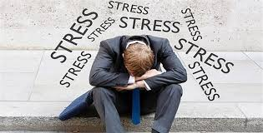
STRES NEDİR?
Organizmanın fiziksel ya da duygusal olarak kendini tehdit altında hissetmesi, zorlanması ya da uyum sağlamayı gerektiren yeni bir durumla karşılaşması sonucu ortaya çıkan otomatik tepkilerdir.
Stres yaşamımızın kaçılmaz bir parçasıdır. Stresin olumsuz etkileri olmakla birlikte stres yeterli düzeyde olduğunda aslında harekete geçirici bir güçtür. Bu nedenle stresten kaçmayı değil stresle baş edebilmeyi öğrenmek gerekir.
Kişilerin iyi olma halini ve sağlığını etkileyen; stres değil kişinin stresle başa çıkma yöntemleridir.

Slide 3
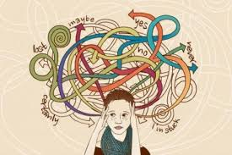
STRES KAYNAKLARI NELERDİR?
BİREYSEL RİSK FAKTÖRLERİ: Erken doğum, Süreğen hastalıklar, Olumsuz yaşam olayları…
AİLESEL RİSK FAKTÖRLERİ: Olumsuz aile iklimi, Çocukların ihmal ve istismarı, Maddi zorluklar, Ebeveynlerin boşanması, ölmesi, Boşanma sonucu anne-baba rolünün sağlıklı sürdürülememesi, tek ebeveyn ile yaşanması…
ÇEVRESEL RİSK FAKTÖRLERİ: Eğitim olanaklarının olmaması, Savaş, salgın, doğal afetler, Toplumsal şiddet…

Slide 4
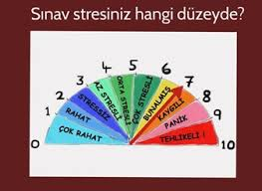
STRES YARARLI MIDIR? ZARARLI MIDIR?
Stresin performans üzerindeki etkileri 1908’de Harvard Fizyoloji Laboratuvarı’nda Robert M. Yerkes ve John D. Dodson tarafından belirlenmiştir.
Stres düzeyindeki belli artışlar, performansta ve yeterlilikte artışa yol açmaktadır.
Bu sınırlar artı ya da eksi yönde aşılırsa, performans ya da yeterlilikte azalmalar başlar.
Günümüzde Yerkes - Dodson Kanunu diye anılan bu bulguyu bir “çan eğrisi”yle göstermek mümkündür.

Slide 5
KORUYUCU FAKTÖRLER Bireyin stresle baş edebilmesini kolaylaştıran faktörlerdir.
İÇSEL FAKTÖRLER:
Olumlu kişilik özellikleri, Olumlu benlik algısı, Yetenekleri, Akademik başarı, Olumlu alışkanlıklara sahip olmak Yaşam becerileri…
AİLESEL FAKTÖRLER:
Olumlu aile iklimi, Düzenli aile ortamı, Çocuğun duygusal, eğitim, sosyal ve maddi ihtiyaçlarının karşılanabilmesi, Güvenilir, sorumlu kurallara uyan anne-baba…
ÇEVERESEL FAKTÖRLER: Etkili okul ortamı, sorumlu ve kurallara uyan arkadaşlara sahip olmak, Sosyal etkinliklere katılmak, Etkili sağlık hizmetleri…

Slide 6
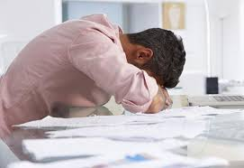
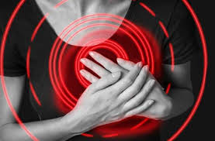
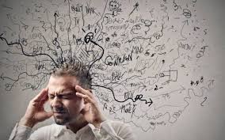
STRES BELİRTİLERİ
Fiziksel Belirtiler :
Kas ağrıları , Yorgunluk, Terleme, Nefes Darlığı, Baş Ağrısı, Mide Bulantısı
Davranışsal Belirtiler:
Uykusuzluk/Aşırı Uyuma, İştahsızlık/Aşırı Yeme, Zararlı Madde Kullanımı
Duygusal Belirtiler:
Gerginlik, Geçimsizlik, Düşük Özsaygı, Endişe, Kaygı
Zihinsel Belirtiler:
Karar Vermede Güçlük, Odaklanma Problemleri, Unutkanlık, Muhakeme
Yeteneğinde Zayıflama, Akılcı Olmayan Düşünceler

Slide 7
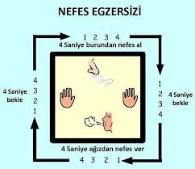
STRESLE BAŞ ETME YÖNTEMLERİ NELERDİR ?
1 -BEDENE YÖNELİK YÖNTEMLER:
Nefes egzersizleri, fiziksel egzersizler, çeşitli gevşeme egzersizleri, beslenme.
NEFES EGZERSİZİ
Doğru ve derin nefes almayı öğrenmek, gevşemeyi öğrenmek yolunda atılan en önemli adımdır.
Doğru ve derin nefes almanın kendisinin doğrudan damarları genişletme ve bedenin en uç ve derin noktalarına kadar ulaşmasını sağlama özelliği vardır.
Doğru ve derin nefes almak birçok durumda kişinin başlayacak olan stres tepki zincirini kırmakta ve ters yöndeki zinciri başlatmaktadır.

Slide 8
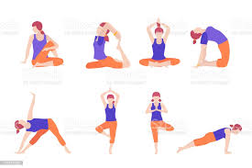
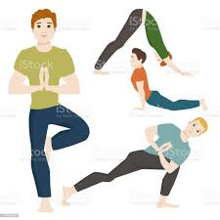
FİZİKSEL EGZERSİZ
Fiziksel egzersiz yapmak bedensel gerginliğin azalmasını sağlayarak, kişide
stresin olumsuz fizyolojik ve duygusal tepkilerinin etkisini azaltabilir.
Kas gevşemesi
Zihinsel gevşeme
Yapılan işte etkinliğin artması
Enerjide artış
Duygusal rahatlık
Daha iyi uyku
Kendine güven artışı
Endişelerde azalma
Daha iyi sağlık
Bel ve sırt ağrılarından korunma
Kalp hastalığı riskinin azalması

Slide 9
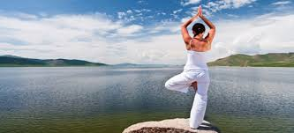
GEVŞEME TEKNİKLERİ:
Günlük stresi azaltmaya, enerjinizi ve moralinizi artırmaya yardımcı olabilir. Ayrıca bunlar yaşamınızda karşılaşacağınız beklenmedik olaylar karşısında sakin kalmanıza yardımcı olacaktır.
Sinir Sisteminizi tekrar dengeye getirme
Kaygıya karşı meditasyon
: Stresten kurtulmak için progresif kas gevşemesi
Stresten kurtulmak için vücut tarama meditasyonu
Strese karşı farkındalık
Strese karşı görselleştirme meditasyonu
Strese karşı Yoga ve Tai Chi
'Ritmik Egzersiz
Bu egzersizlerin nasıl yapıldığı ile ilgili açıklamalara http://bilisseldavranisci.org/ web sayfasından ulaşabilirsiniz.
DOĞRU BESLENME:
Beslenmenin düzenli ve içeriğinin zengin olması, bedenin direnç kapasitesini arttırmayı sağlayarak kişinin strese dayanma gücünü arttırmaktadır.

Slide 10
2 -DUYGU VE DÜŞÜNCELERE YÖNELİK YÖNTEMLER:
A-B-C MODELİ
Kişinin akılcı olmayan yorum ve yaklaşımlarda bulunması (bilişsel çarpıtmalar yapması) kişide stres yaratabilmektedir.
Ya Hep Ya Hiç” Tarzı Düşünme
Bu düşünce yapısında hayat siyah ve beyaz gibi iki ayrı uçta yaşanır. Grinin tonlarına yer verilmez.
Felaketleştirme
Geleceğe bir felaket beklentisi içerisinde bakılır. Bu kötü sonuç çok az bir olasılığa sahip olsa bile bunun farkına varılmaz. Dert ya da sorunlar çözülmezse dünyanın sonu gelecek şekilde yaklaşılır.
Aşırı Genelleme
Tek bir olumsuz olaydan hareketle, ardından gelen her şeyi bir yenilgi gibi değerlendirmek, aşırı genelleyici bir yaklaşımdır.
B (YORUM VE YAKLAŞIM BİÇİMİ)
C (DUYGU VE DAVRANIŞ)
A (OLAY)

Slide 11
Zihinsel Süzgeç
Yaşanılan durumla ilgili bilginin tek bir olumsuz yönüne odaklanılır diğer tüm faktörler görmezden gelinir, böylelikle gerçeğin tümü olumsuzlaştırılır.
Olumluyu Geçersiz Kılmak
İyi şeylerin yaşanmış olması önemli olarak görülmez. Başarılar şansa ya da başka sebeplere bağlanır.
Zihin Okuma
Bir kanıt olmadığı halde, birisinin size olumsuz davrandığı yargısına varır, bunun
doğru olup olmadığını araştırmazsınız.
Keyfi Çıkarsama
İşlerin kötü gideceğine ilişkin tahminler yapıp bu tahminler yapıp gerçekleşeceğine inanmak.
Aşırı Büyütme ya da Aşırı Küçültme
Bazı olayların önemini gereksiz bir biçimde abartmak, diğerlerini önemsiz kılmak.

Slide 12
Duygusal Mantık Yürütme
O sırada yaşadığınız olumsuz duygularınıza bakarak, gerçeğin bu duygularda yansıtıldığı gibi olduğuna karar vermek; duygulardan hareket ederek gerçeği tanımlamaktır.
Kişiselleştirme
Alternatif açıklamaları dikkate almadan yaşanılan durumu kendi üzerimize alıyor olmamız kişiselleştirme yaptığımız anlamına gelir.
Meli- Malı’lar
Yaşamın kesin kuralları olduğu ve bu kuralların yerine getirilmediğinde felaketlere neden olabileceği inancıdır.
Etiketleme
Kişinin kendisi ya da başkalarıyla ilgili bir davranışı değerlendirip genel bir sonuca ulaşmasıdır.
Akılcı olmayan bu düşüncelerle profesyonel yardım alarak çalışmak da stresle başa çıkmada etkili olabilir.

Slide 13
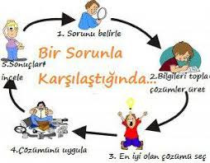
3- PROBLEM ÇÖZME BECERİLERİNİ GELİŞTİRMEK:
Problem, temelde, bireyin bir hedefe ulaşmada engellenme ile karşılaştığı bir çatışma durumudur .Bu engellenme hedefe ulaşmayı güçleştirebilir. Böyle bir durumda problem, engeli aşmanın en iyi yolunu bulmaktır.
Sorunu belirleyin.
Hedefleri tanımlayın.
Beyin fırtınası yapın.
Alternatifleri değerlendirin.
Çözümü seçin.
Seçilen çözümün aktif biçimde uygulayın.
Değerlendirme yapın.

Slide 14
4- İLETİŞİM BECERİLERİNİ GELİŞTİRMEK
Etkili İletişim Becerileri;
Kendini tanımak, duygu ve düşüncelerinin farkında olmak, kendini doğru ifade etmek
Empati kurabilmek,
Eleştirilere karşı açık olmak,
Beden dili, göz kontağı, hitap, ses düzeyi vb. kurabilmek…
Karşımızdakini etkin ve ilgili dinlemek
Yargılamadan, suçlamadan dinlemek, önyargılı olmamak.
Duygu ve düşüncelerini anlamaya çalışır.
Konuşmacının sözlerine olduğu kadar sözsüz mesajlarına da dikkat etmek.
Konuşmacının duygu ve düşüncelerine anladığını gösteren sözlü ifadelerde bulunmak…

Slide 15
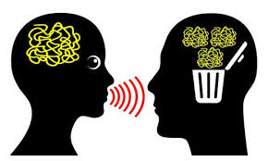
İLETİŞİMİ ENGELLEYEN İFADELER
Emir vermek
Tehdit etmek
Uyarmak
Konuyu saptırmak
İsim takmak
Sınamak
Öğüt vermek
Eleştirmek
Yargılamak
Nutuk çekmek
Suçlamak
Alay etmek

Slide 16
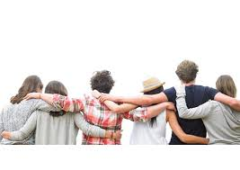
5- SOSYAL DESTEK
Etkili bir okul ortamı, olumlu bir arkadaş grubuna ait olma, sosyal organizasyonlara katılma, başkalarına yardım etme, sosyal etkileşim, dayanışma, duygu ve düşüncelerini aile, arkadaş, öğretmen ve diğer yetişkinlerle paylaşmak stresle baş etmede oldukça etkili olabilmektedir.

Slide 17
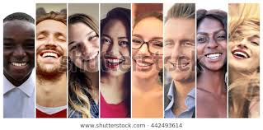
6-MİZAH
Mizah; Yaşamdaki olumsuz olay ve durumları şakacı biçimde keşfetme, ifade etme ya da onaylama yoluyla sağlığı ve iyiliği geliştiren her türlü girişim olarak tanımlanmakta ve fiziksel, duygusal, bilişsel, sosyal ve spiritüel anlamda iyileşme ya da baş etme için kullanılabilmektedir.
Mizah; stres yaratan durumlarda, bireyin kendisini stres yaratan bu durumdan bilişsel olarak ayrıştırarak olaya uzaktan bakmasını, böylece eski olumsuz düşüncelerini bırakarak yeni ve gerçekçi düşünce ve davranış seçenekleri oluşturmasını sağlar. Böylece birey, daha olumlu duygular hissetmeye başlar, yaşanan bu duygu stresi daha baş edilir kılabilir. Bu etkileri nedeniyle kişinin diğer insanlarla etkileşimlerinde mizahın kullanımını denemeleri uygun olabilir.

